Slide 1



CSS +
(Cascading Style Sheet)
Ratchapong Tantipantarak

Slide 2



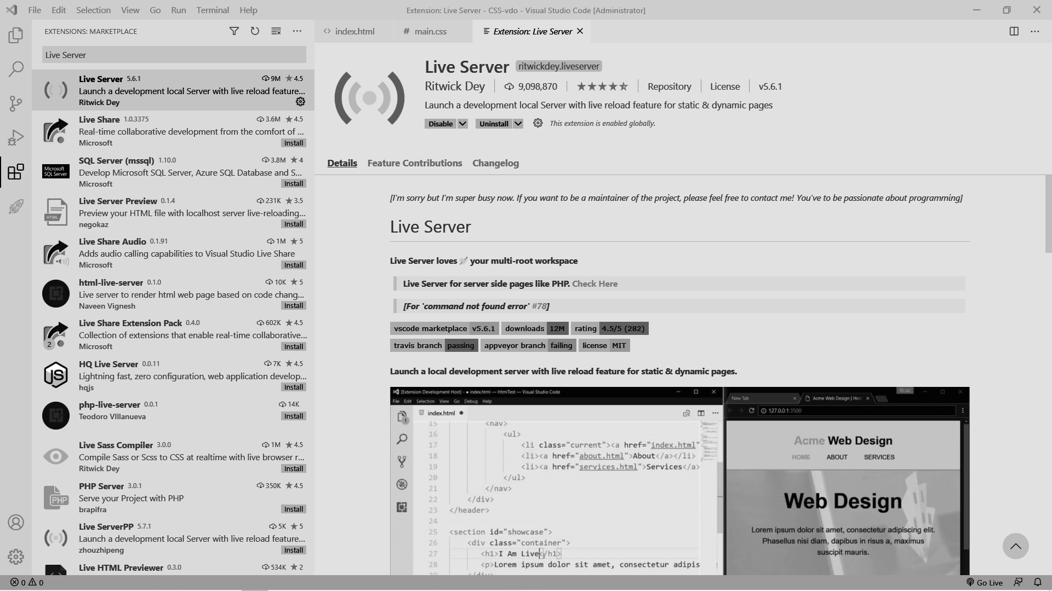
เครื่องมือ / โปรแกรม
Web Browser
ดาวน์โหลดได้ที่
https://www.google.com/chrome/
Source Code Editor (IDE)
ดาวน์โหลดได้ที่
https://code.visualstudio.com/download

Slide 3
ทบทวน HTML

Slide 4
HT+ML คือ
HyperText
เอกสาร(ไฟล์)ที่สามารถสร้าง link เพื่อเปิดเอกสารอื่นที่เกี่ยวข้องได้
Markup Language
- รูปแบบเพื่อกำหนดการแสดงเนื้อหาแต่ละส่วนของเอกสารสู่หน้าจอ (หรือเครื่องพิมพ์)
ตัวอย่างของภาษาที่เป็น Markup language
“HTML ใช้ “Tags” และ “Attributes”

Slide 5
โครงสร้างของ HTML
<html>
<head>
<title>ข้อความบน title/tab bar</title>
</head>
<body>
<...>
<...>
</body>
</html>
ตัวพิมพ์ใหญ่-เล็กมีค่าเท่ากัน
เช่น
<html>
<HTML>
<HtMl>
ทั้ง 3 tag ให้ผลเหมือนกัน

Slide 6
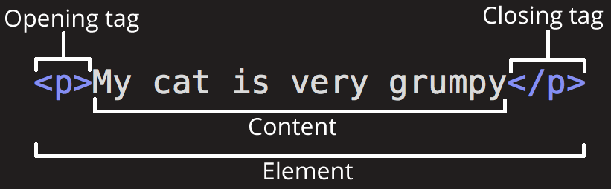
โครงสร้างของ HTML Element / Tag
Credit & References :
https://developer.mozilla.org/en-US/docs/Learn/HTML/Introduction_to_HTML/Getting_started

Slide 7
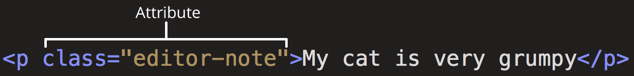
HTML Element - Tag & Attribute
Attribute
Value
ใช้ได้ทั้ง single quote และ double quote
<p class=”editor-note”>
หรือ
<p class=’editor-note’>
Credit & References :
https://developer.mozilla.org/en-US/docs/Learn/HTML/Introduction_to_HTML/Getting_started

Slide 8
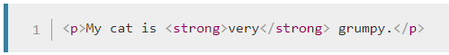
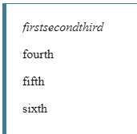
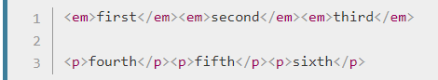
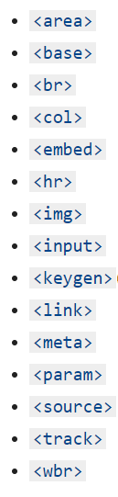
Element (Nest, Inline, Empty)
Nesting (ซ้อนแบบ parent-child)
Inline และ block element
Empty element (ไม่มี tag ปิด)
Credit & References :
https://developer.mozilla.org/en-US/docs/Learn/HTML/Introduction_to_HTML/Getting_started
https://developer.mozilla.org/en-US/docs/Glossary/Empty_element

Slide 9
Comment Tag
<html>
<head>
<title>Any Title</title>
</head>
<body>
<...>
<...>
<!--
ส่วนนี้คือ comment
ซึ่ง Web Browser จะไม่สนใจ
-->
<...>
<...>
</body>
</html>

Slide 10
Tag ที่ควรรู้จัก
Text
https://www.w3schools.com/html/html_headings.asp
https://www.w3schools.com/html/html_paragraphs.asp
https://www.w3schools.com/html/html_formatting.asp
ตัวอักษรพิเศษ
https://www.w3schools.com/html/html_entities.asp
Link
https://www.w3schools.com/html/html_links.asp
List
https://www.w3schools.com/html/html_lists.asp
Image
https://www.w3schools.com/html/html_images.asp
** แนะนำ Site รูปภาพ
https://picsum.photos/200/300
https://commons.wikimedia.org
Table
https://www.w3schools.com/html/html_tables.asp
Form
https://www.w3schools.com/html/html_forms.asp
** test html form **
http://jkorpela.fi/forms/testing.html
Block & inline ( <div> / <span> )
https://www.w3schools.com/html/html_blocks.asp
Style (CSS internal)
https://www.w3schools.com/html/html_styles.asp
https://www.w3schools.com/html/html_colors.asp

Slide 11
CSS
(Cascading Style Sheet)

Slide 12
CSS knowledge resource
แหล่งอ้างอิงหลัก
https://www.w3schools.com/css/
https://developer.mozilla.org/en-US/docs/Learn/CSS/First_steps
แหล่งอ้างอิงเพิ่มเติม
html-css-js.com
https://cssauthor.com/css-tutorial-websites/
https://marksheet.io

Slide 13
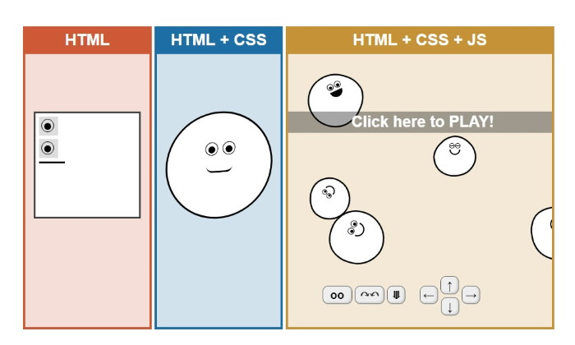
HTML - CSS - JS

Slide 14
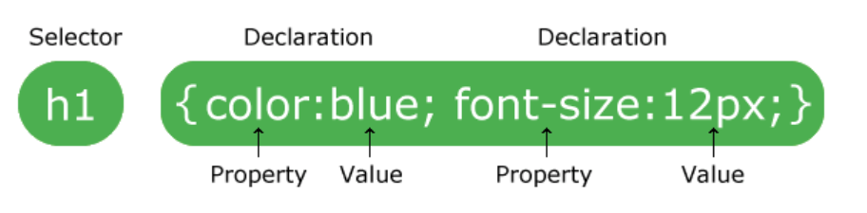
CSS Topics
CSS Intro.
https://www.w3schools.com/css/css_intro.asp
CSS Syntax
https://www.w3schools.com/css/css_syntax.asp
https://www.w3.org/Style/CSS/all-properties.en.html

Slide 15
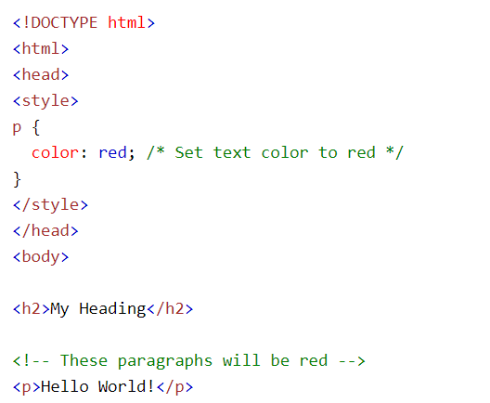
CSS Topics
CSS Comment
https://www.w3schools.com/css/css_comments.asp
CSS comment
HTML comment

Slide 16
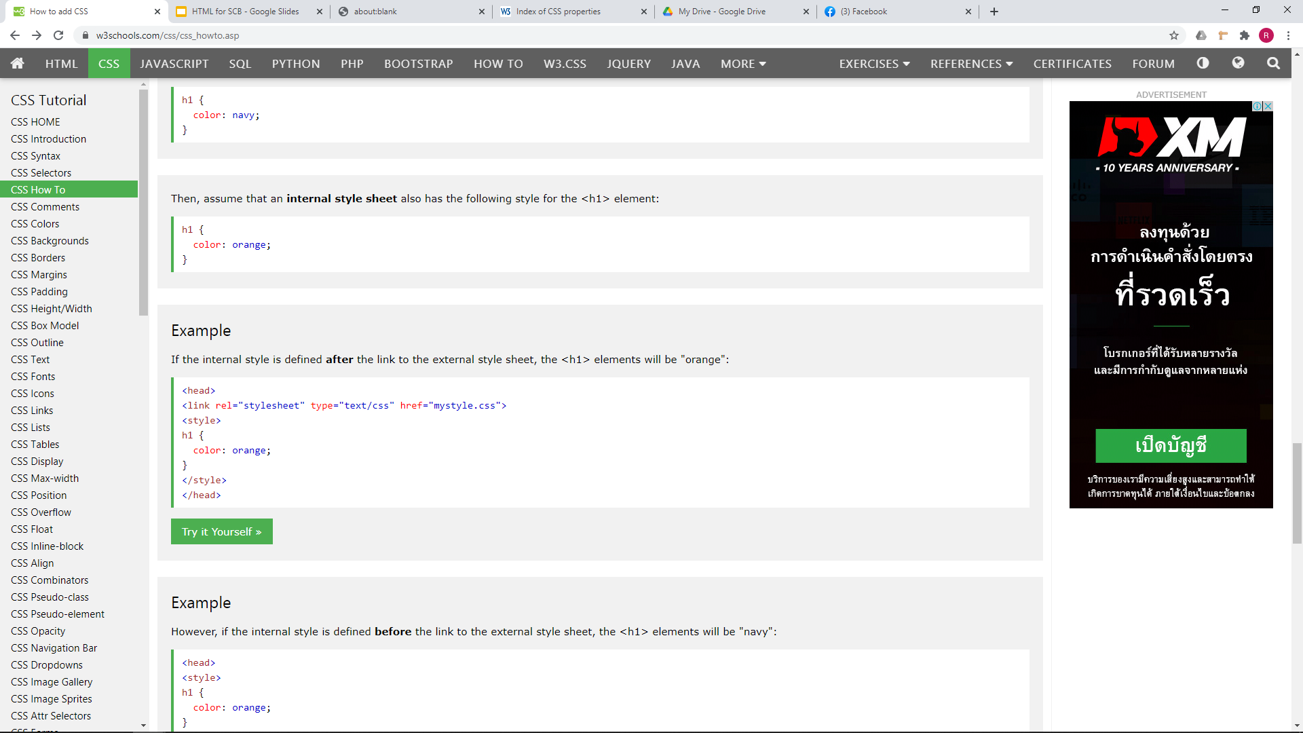
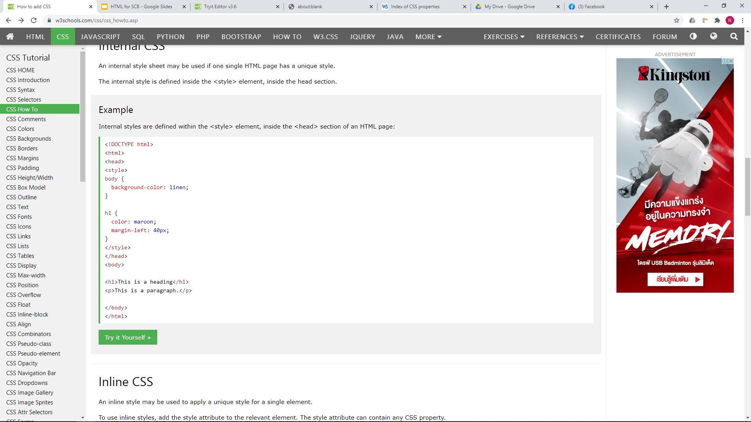
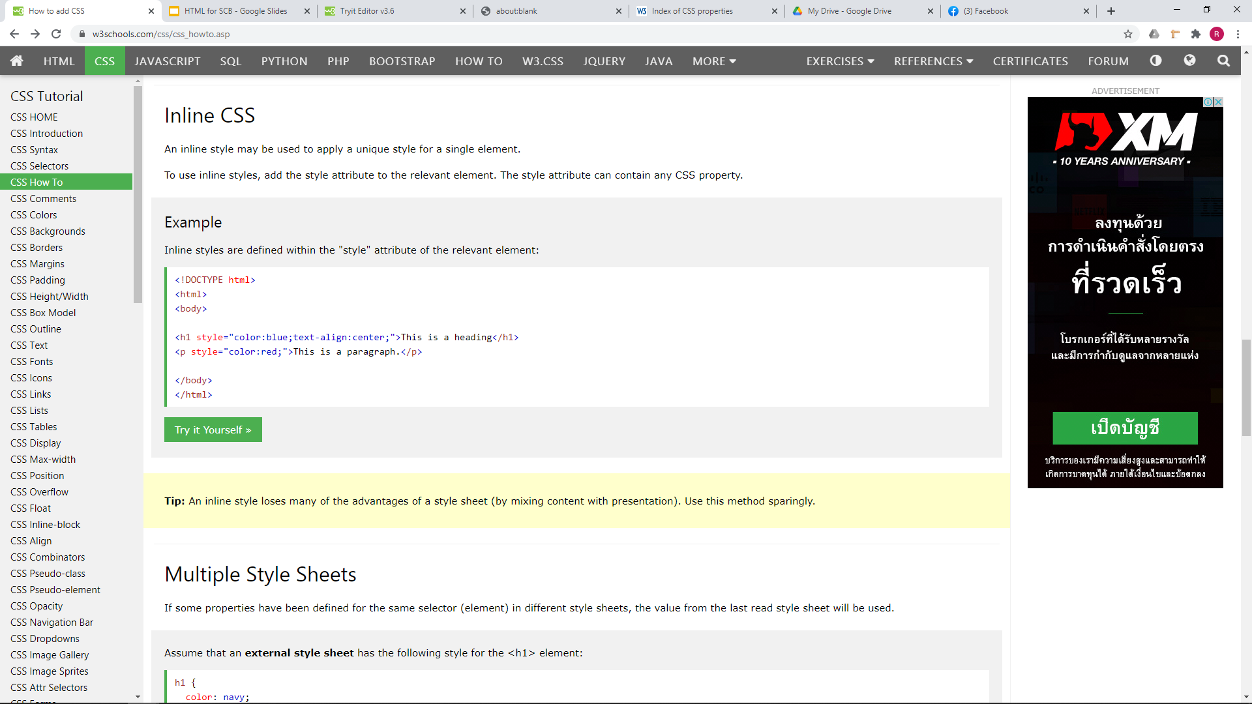
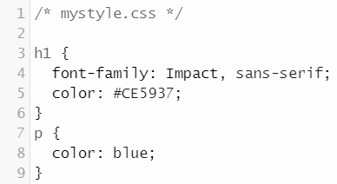
CSS Topics
How to Insert CSS
https://www.w3schools.com/css/css_howto.asp
Inline CSS
External CSS
Internal CSS

Slide 17
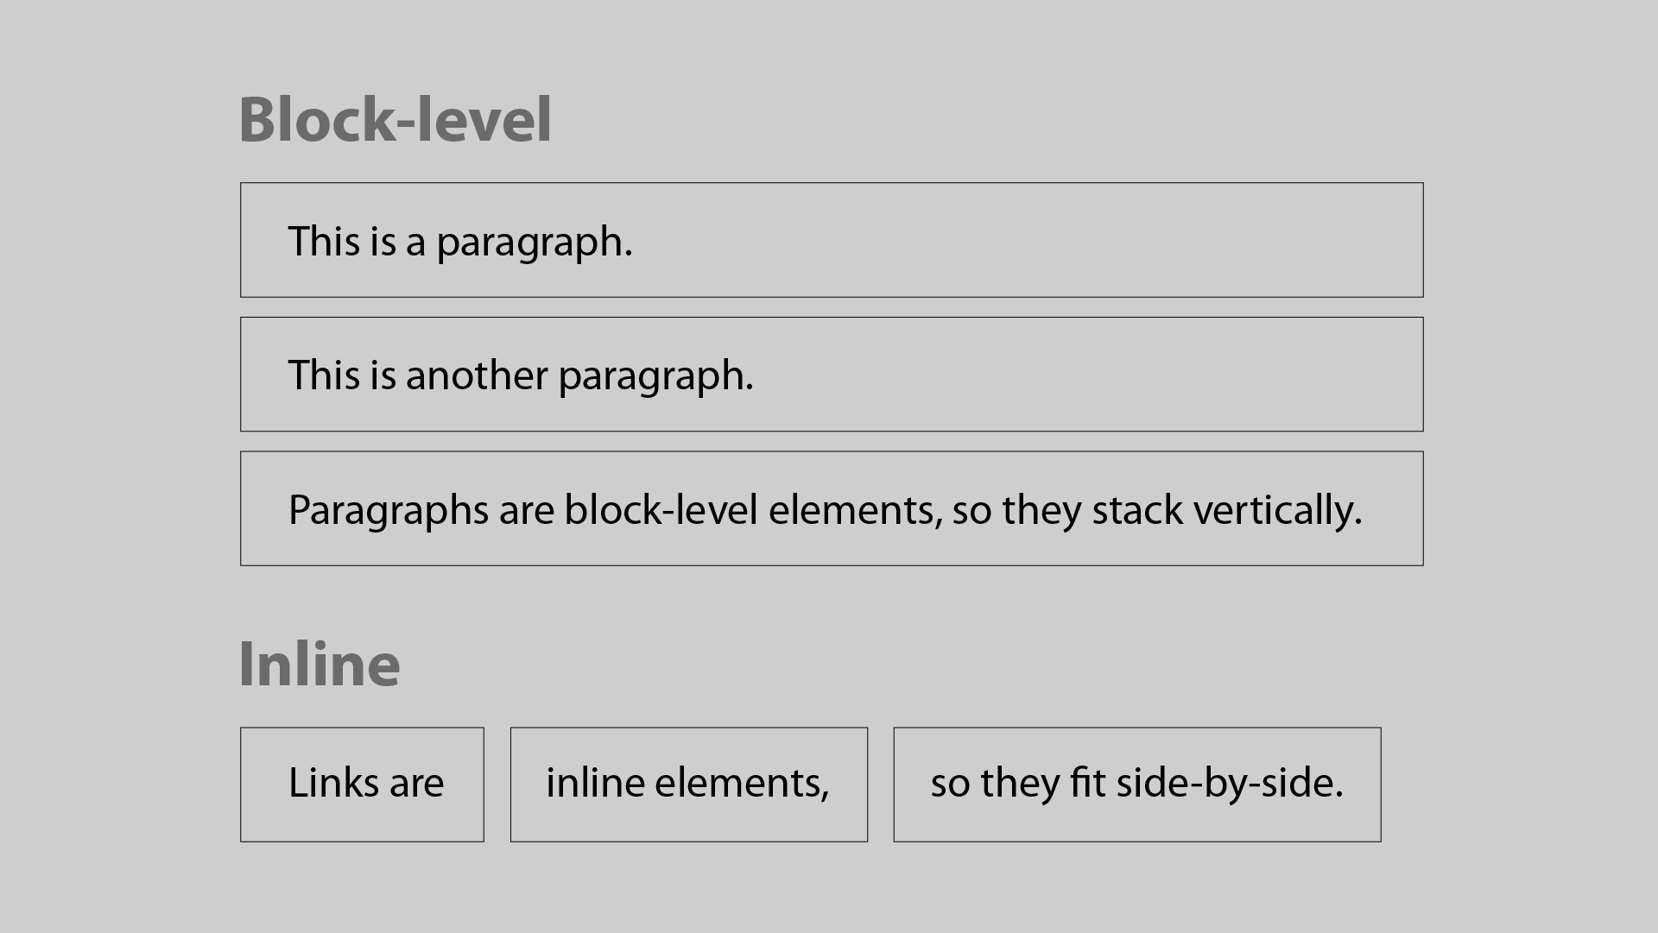
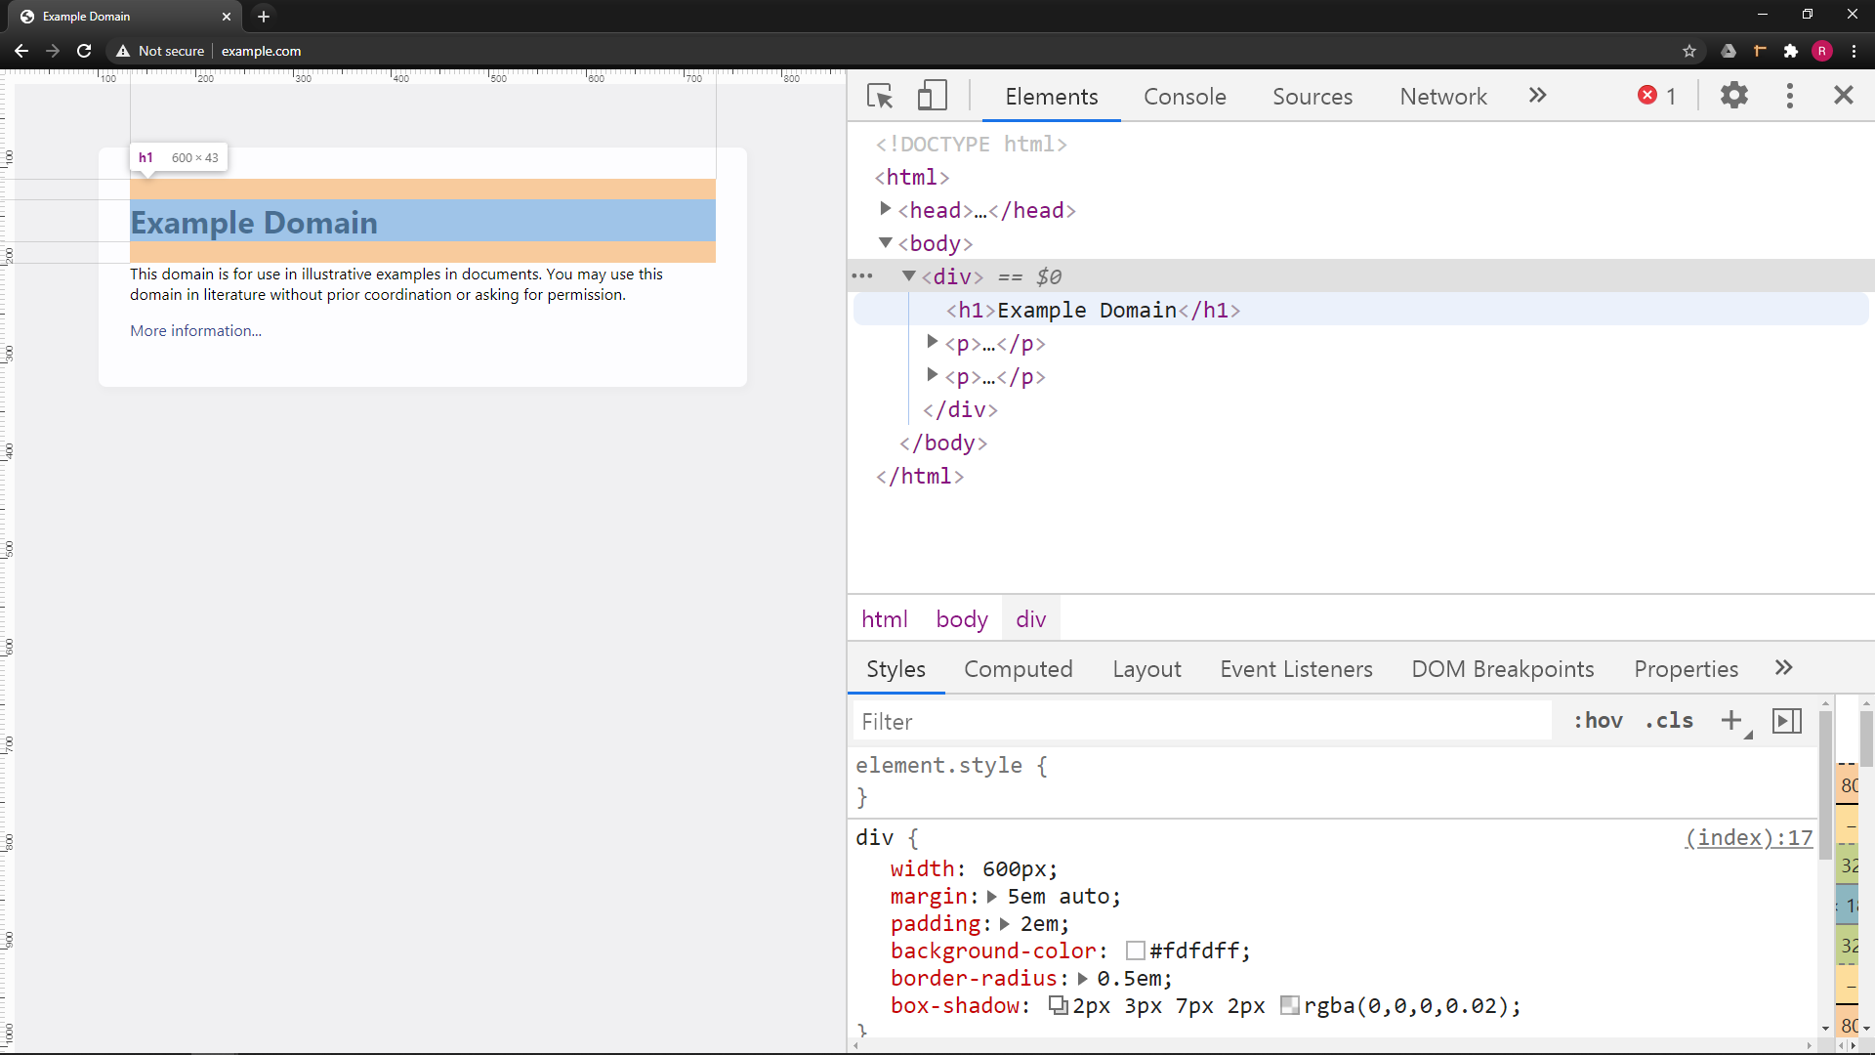
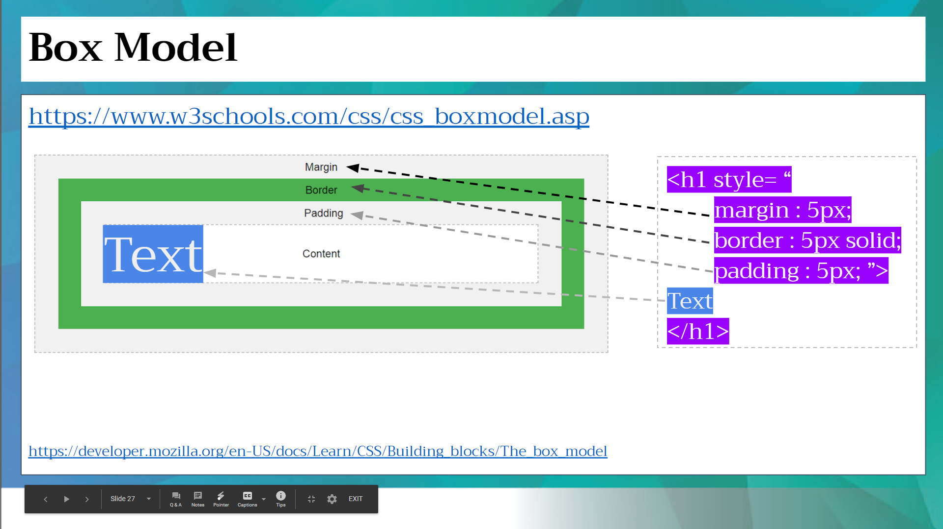
CSS (Element concept)
Chrome Developer Tools
Inline & Block
Width-Height
Box Model
border-radius
margin collaspe
Box-shadow
Outline
Box-sizing
margin: auto

Slide 18
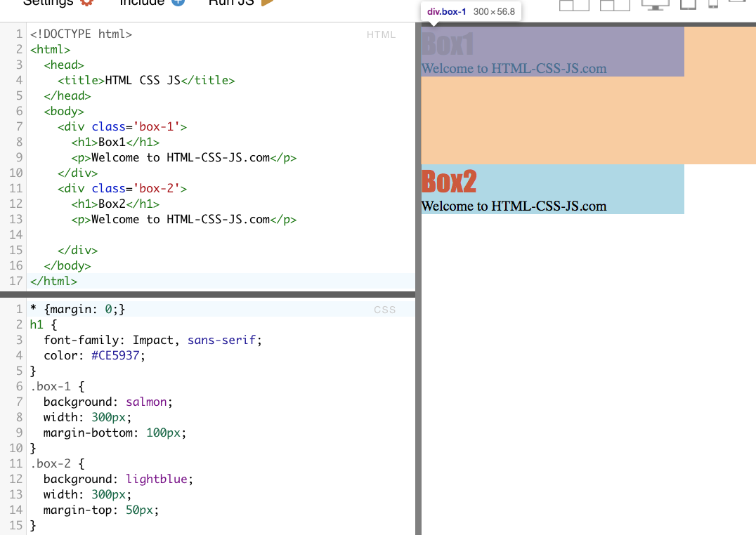
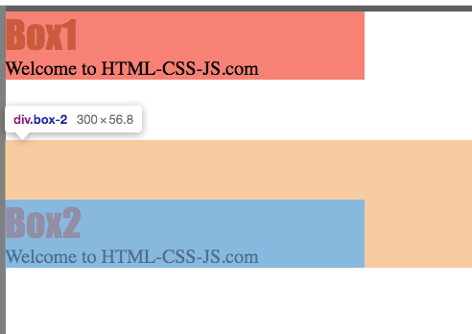
Margin Collaspe

Slide 19
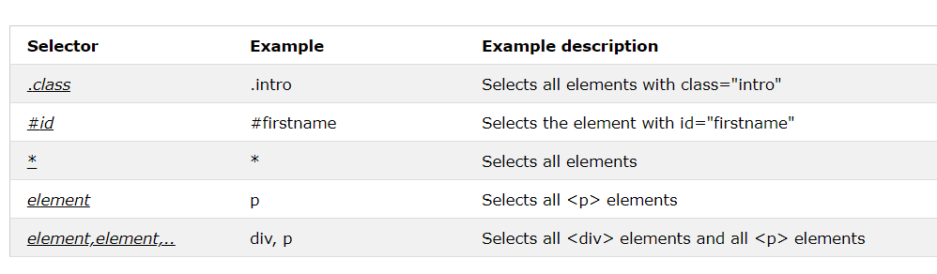
CSS Selector : Simple
CSS Selector : Simple
https://www.w3schools.com/css/css_selectors.asp

Slide 20
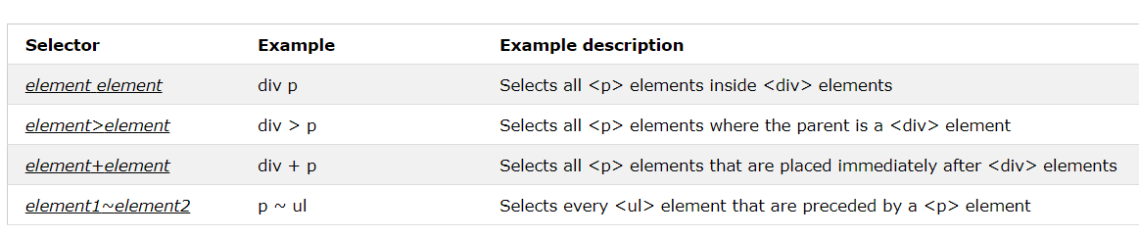
CSS Selector : Combinators
CSS Selector : Combinators
https://www.w3schools.com/css/css_combinators.asp
https://www.w3schools.com/cssref/trysel.asp

Slide 21
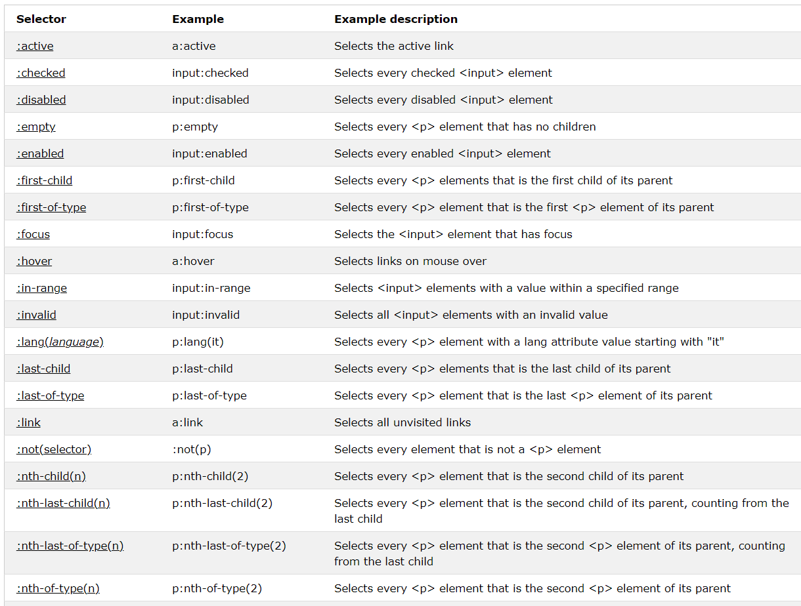
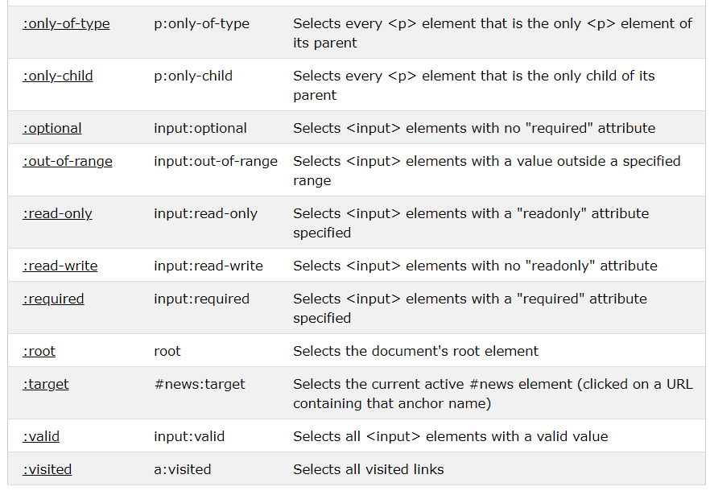
CSS Selector : Pseudo classes
CSS Selector : Pseudo classes
https://www.w3schools.com/css/css_pseudo_classes.asp

Slide 22
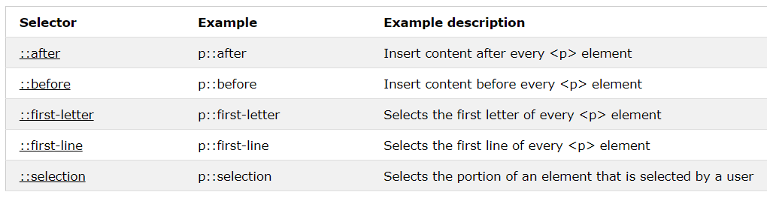
CSS Selector : Pseudo elements
CSS Selector : Pseudo elements
https://www.w3schools.com/css/css_pseudo_elements.asp

Slide 23
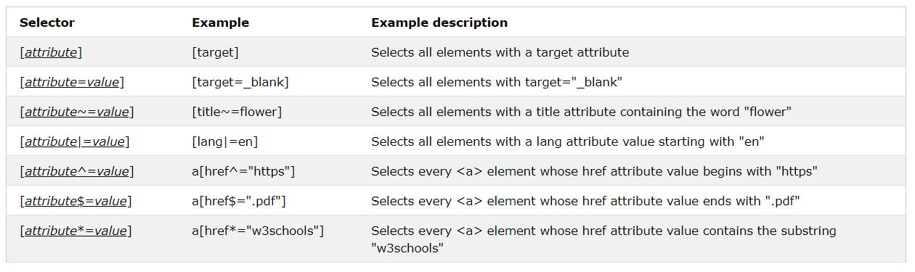
CSS Selector : Attribute
CSS Selector : Attribute Selectors
https://www.w3schools.com/css/css_attribute_selectors.asp

Slide 24
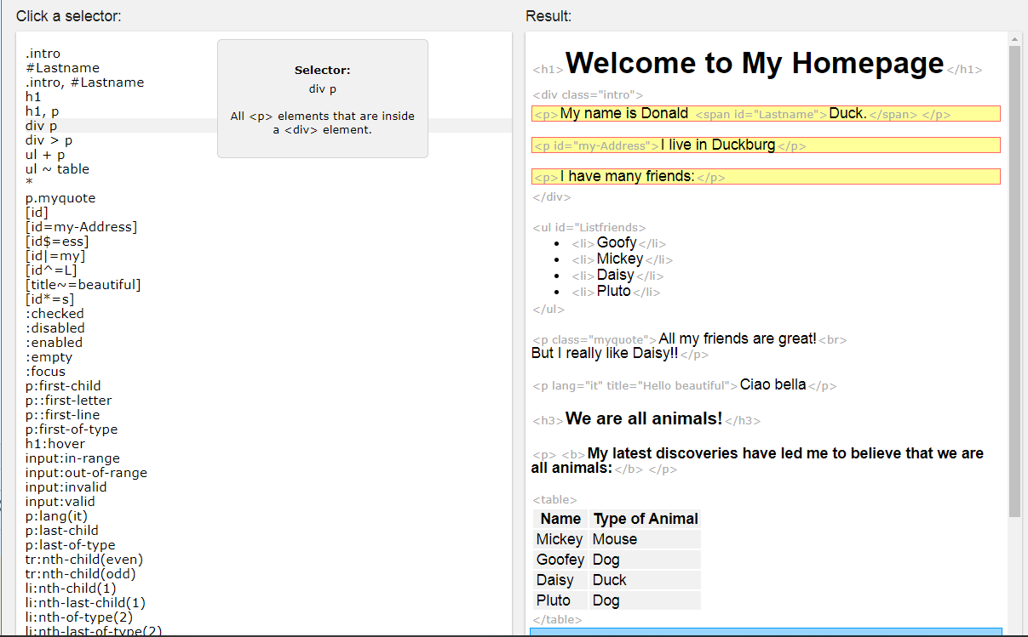
CSS Selector : Reference & practice
CSS Selector : Reference
https://www.w3schools.com/cssref/css_selectors.asp
CSS Selector : Practice
https://www.w3schools.com/cssref/trysel.asp

Slide 25
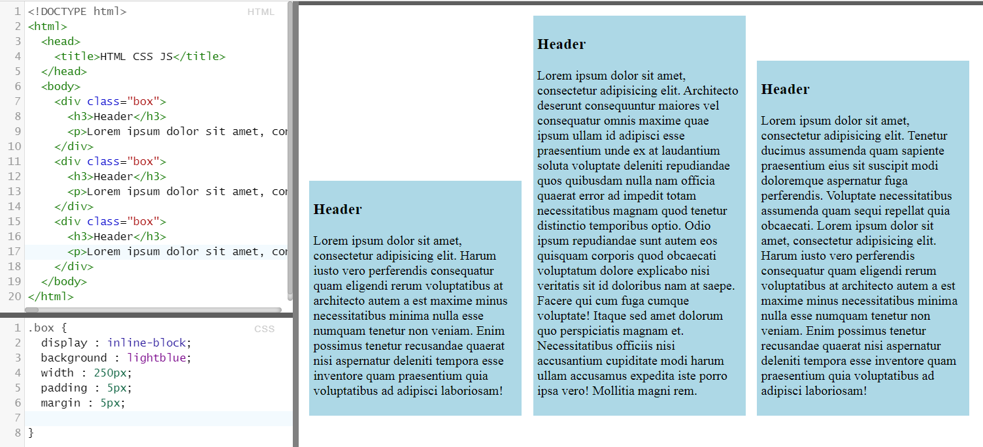
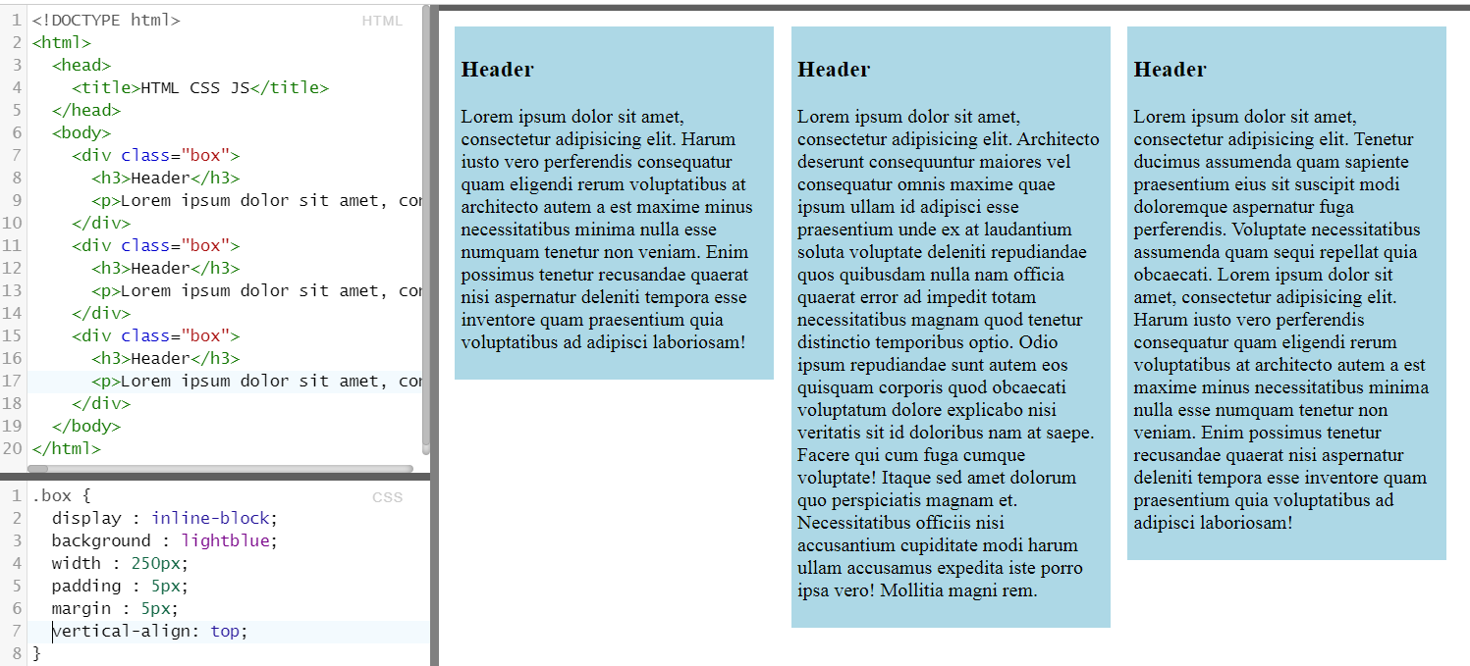
CSS : some fallback..
Inline-block with vertical-align
vertical-align:top

Slide 26
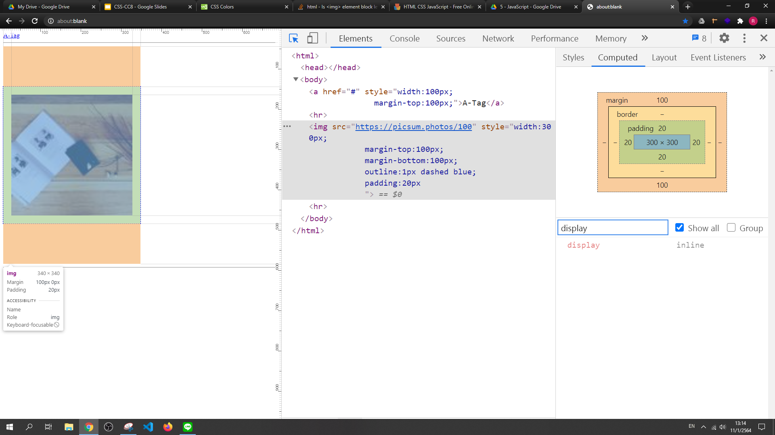
CSS : some fallback..
<img> is an “inline-block” ( not “inline” )
https://stackoverflow.com/questions/2402761/is-img-element-block-level-or-inline-level
...normally, “inline” cannot set - margin-top/bottom
- padding-top/bottom
- width
- height

Slide 27

CSS (Div Container)

Slide 28
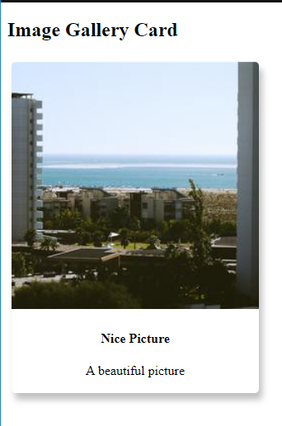
CSS (Div Container)
Card
img
container

Slide 29
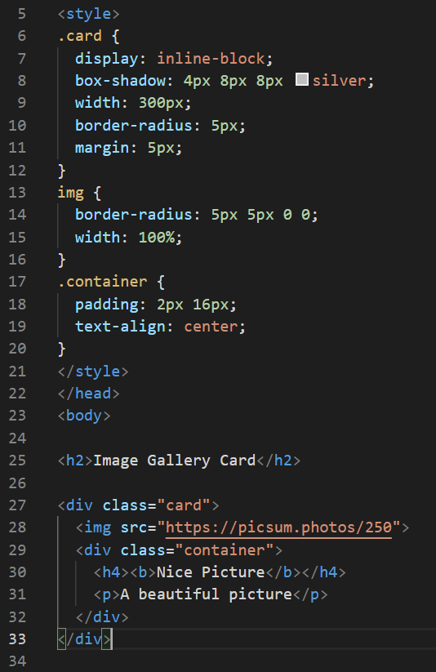
CSS (Div Container)

Slide 30
CSS (Div Container)

Slide 31
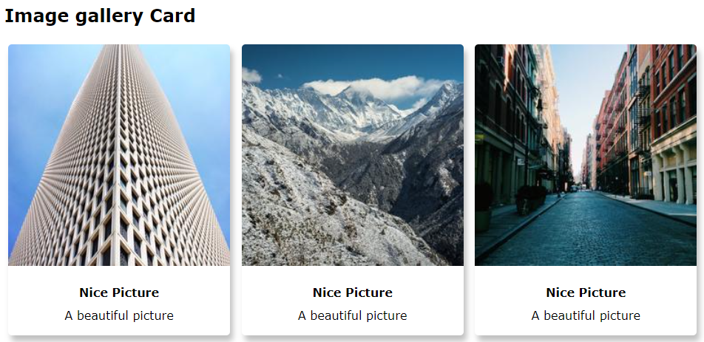
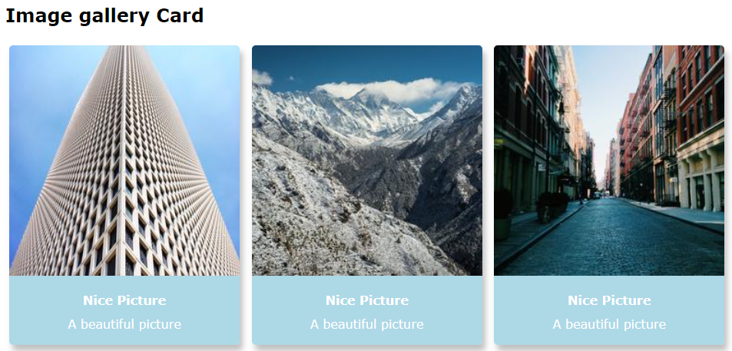
Homework #1
โจทย์
- ให้เปลี่ยนสีพื้นหลังส่วน container
- มีเงา + ขอบมนเหมือนเดิม
- รูปต้องต่อสนิทกับ container

Slide 32



Slide 33
CSS
Part 2

Slide 34
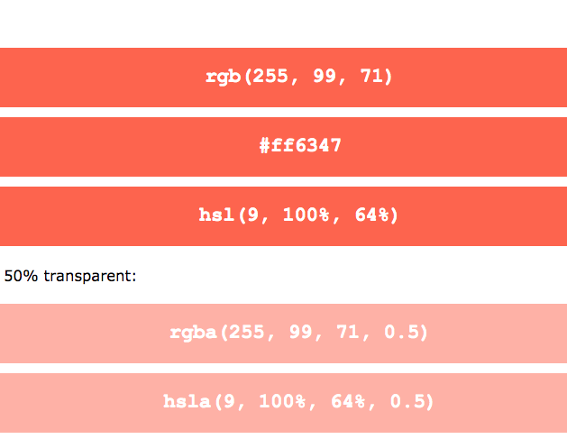
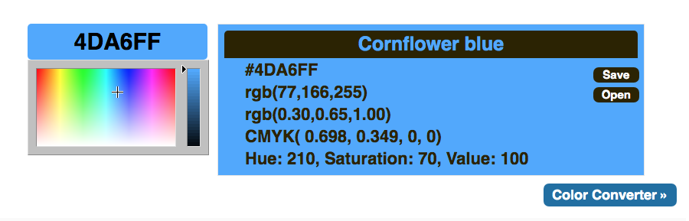
CSS Color
https://www.w3schools.com/css/css_colors.asp
https://marksheet.io/css-color-units.html
https://rgbcolorcode.com/
color : tomato

Slide 35
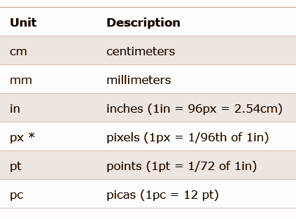
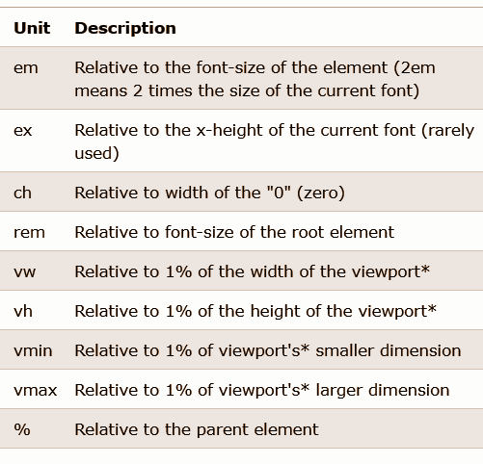
CSS Units
Absolute Units
Relative Units
https://www.w3schools.com/css/css_units.asp

Slide 36
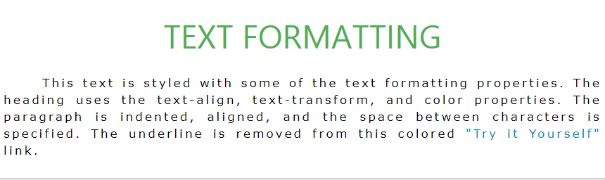
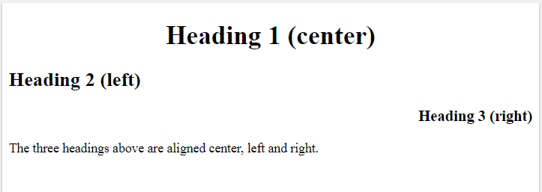
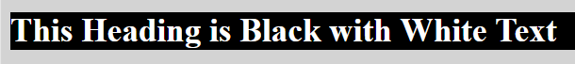
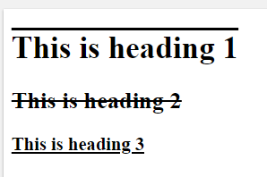
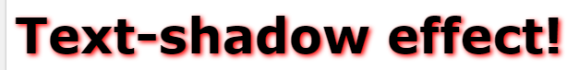
CSS Text
Text color
Text alignment
Text Decoration
Text Transformation
Text Spacing
Text Shadow
https://www.w3schools.com/css/css_text.asp

Slide 37
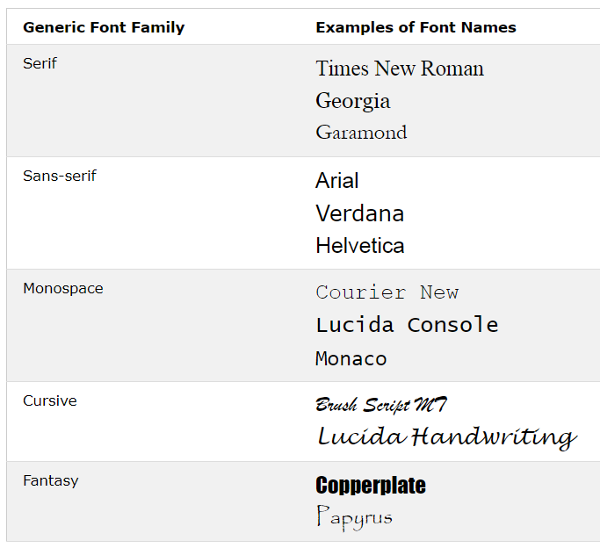
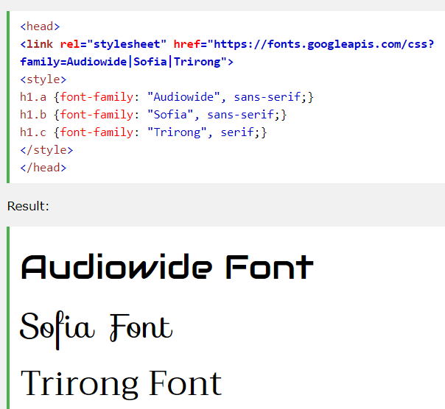
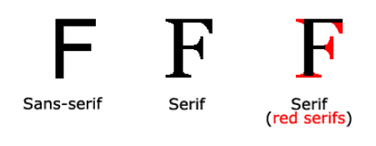
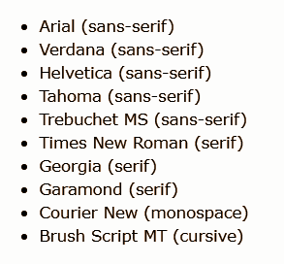
CSS Fonts
Font Family
Font Fallback
Font Style
Font Weight
Font Size
Google Font
https://www.w3schools.com/css/css_font.asp
Web Safe Fonts

Slide 38
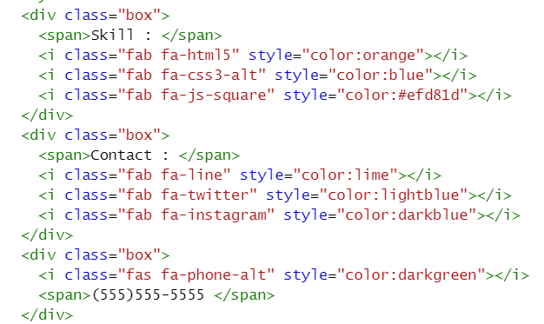
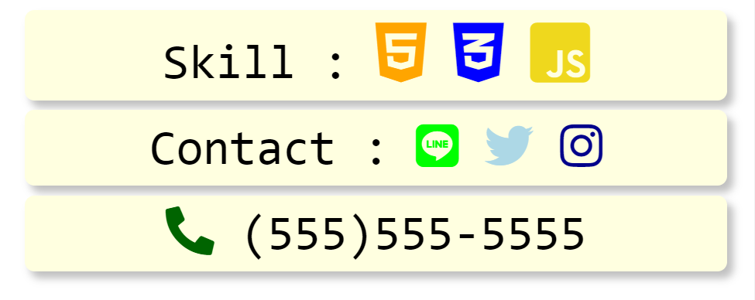
CSS Icons
Font Awesome
Bootstrap
Material-icons (Google)
https://www.w3schools.com/icons/default.asp
<link href="https://use.fontawesome.com/releases/v5.15.1/css/all.css" rel="stylesheet" />
Explore all icons..

Slide 39
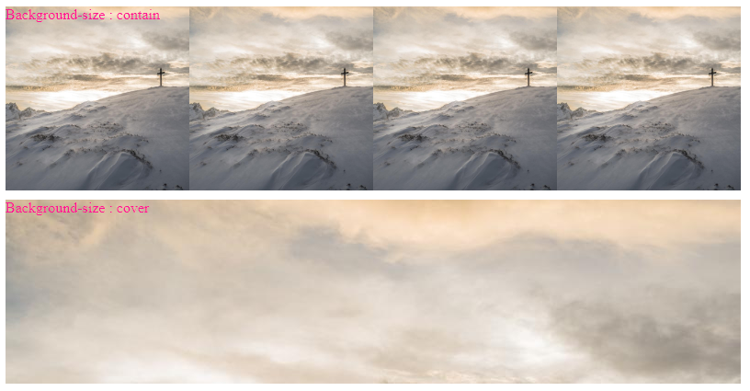

CSS Background
Background Image
Repeat
Attachment
Position
Size
Origin
Background Gradient
<img src= “...” >
ใช้กับรูปที่เป็น content เช่น logo, รูปสินค้า, รูป profile...
(style) background-image : url(...)
เน้นใช้กับการตกแต่ง เช่น ภาพพื้นหลัง, wallpaper
https://www.w3schools.com/css/css_background.asp
https://www.w3schools.com/css/css3_backgrounds.asp
https://www.w3schools.com/css/css3_gradients.asp
https://marksheet.io/css-background.html
https://unsplash.com/ (รูปภาพ hi-res FREE)

Slide 40
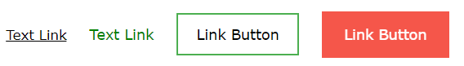






CSS Links - Lists - Navigation
Links
state (pseudo classes)
text-decoration, cursor
Lists
list-style
Navigation Bar
vertical / horizontal
https://www.w3schools.com/css/css_link.asp
https://www.w3schools.com/css/css_list.asp
https://www.w3schools.com/css/css_navbar.asp

Slide 41









CSS Position
Static
Relative
Absolute
Fixed
Sticky
= normal flow(default)
= based-on normal flow
= actual x,y of parent
= actual x,y on viewport (scroll)
= ‘relative’ first + ‘fixed’ after scroll
Top
Bottom
Left
Right
z-index
https://www.w3schools.com/css/css_positioning.asp
https://developer.mozilla.org/en-US/docs/Web/CSS/position
https://www.w3schools.com/cssref/pr_pos_z-index.asp

Slide 42


Homework #2
1. ให้สร้าง web page ดังภาพจาก style ด้านล่าง
- ห้ามแก้ไข style ที่ให้ + ห้ามใส่ style ใน tag
- ตรึง 5 กล่องเล็กตรงกลาง ไม่เลื่อนตาม scroll bar

Slide 43








CSS Flexbox
https://www.w3schools.com/css/css3_flexbox.asp
https://css-tricks.com/snippets/css/a-guide-to-flexbox/
Container
flex-flow
flex-direction
flex-wrap
justify-content
align-items
align-content
Items
order
flex
flex-grow
flex-shrink
flex-basis
align-self

Slide 44



CSS Flexbox - pattern
Flexbox design pattern
(by. kevin powell)
Even Columns
Grid-ish
Content & Sidebar
https://www.kevinpowell.co/
Flexbox design patterns (youtube vdo)
https://tobiasahlin.com/blog/common-flexbox-patterns/

Slide 45







CSS Responsive
https://www.w3schools.com/css/css_rwd_intro.asp
https://marksheet.io/css-responsiveness.html
Responsive Web Design
Device, Browser, Viewport
Media queries
min-width
max-width
Mobile first
Desktop first

Slide 46



CSS Tables
Table borders
Table size
Table-alignment
Table style
Table responsive
https://www.w3schools.com/css/css_table.asp

Slide 47



CSS Forms
https://www.w3schools.com/css/css_form.asp
Label & input
Input selector
Styling input
Icon with input

Slide 48


Homework #3
1. ให้สร้าง web รูปแบบเดียวกับ facebook register
responsive

Slide 49
Homework #3
1. ให้สร้าง web รูปแบบเดียวกับ facebook register
responsive

Slide 50


Slide 51
CSS Topics
CSS Box model
https://www.w3schools.com/css/css_boxmodel.asp
CSS Border
https://www.w3schools.com/css/css_border.asp
CSS Padding
https://www.w3schools.com/css/css_padding.asp
CSS Margin
https://www.w3schools.com/css/css_margin.asp

Slide 52
CSS Topics
CSS Width/Height
https://www.w3schools.com/css/css_dimension.asp
CSS Outline
https://www.w3schools.com/css/css_outline.asp
CSS Color
https://www.w3schools.com/css/css_colors.asp
CSS Text
https://www.w3schools.com/css/css_text.asp
CSS Fonts
https://www.w3schools.com/css/css_font.asp
CSS Links
https://www.w3schools.com/css/css_link.asp
CSS Lists
https://www.w3schools.com/css/css_list.asp
CSS Tables
https://www.w3schools.com/css/css_table.asp
CSS Forms
https://www.w3schools.com/css/css_form.asp
CSS Position
https://www.w3schools.com/css/css_positioning.asp
CSS Background (image)
https://www.w3schools.com/css/css_background.asp

Slide 53
CSS Topics
CSS Display
https://www.w3schools.com/css/css_display_visibility.asp
CSS Image (styling)
https://www.w3schools.com/css/css3_images.asp
CSS Object-fit
https://www.w3schools.com/css/css3_object-fit.asp
CSS Transition
https://marksheet.io/css-transitions.html
CSS Animation
https://marksheet.io/css-animations.html
CSS Transform
https://www.w3schools.com/css/css3_2dtransforms.asp

Slide 54
CSS Learning Path
HTML + DOM
- Default : Block & Inline
CSS Selector
- tag, id, class, multi-class
CSS Specificity - Cascading
- !important
CSS Box model
- margin, padding, border
- box-sizing
- overflow, display:none
CSS Units
- px, vw-vh, em, %, min-width, max-width
CSS Layout
- display
- position
- z-index
CSS Text
CSS Color
CSS Image
CSS Pseudo Element ( ::after, ::before)
CSS Flexbox
CSS Responsive
CSS Variables
CSS calc() Function
CSS Pre-processors (code & compile to .css)
- SASS
BEM (Block Element Modifier)
Functional CSS
- TailwindCSS
Mastering CSS | Step by Step Path

